Slide 1

BRIEFING REGIONAL DIÁRIO
Confeccionado em: 02/10/2026
Confeccionado por: 3S BEATRIZ
Previsor: MAJ MARCON

Slide 2
PREVISÃO PARA AS REGIÕES
REGIÃO SUL: No período manhã , predomínio de tempo estável, com temperaturas baixas e restrição de teto e visibilidade no leste do PR e SC com possibilidade de nevoeiro em áreas isoladas.
REGIÃO SUDESTE: Frente fria avança sobre a região, provocando chuva e trovoadas no norte do RJ, ES e MG com possibilidade de rajadas de vento.
REGIÃO CENTRO-OESTE: Trovoadas isoladas à tarde em MT e GO.
REGIÃO NORDESTE: Previsão de pancadas de chuva isoladas no litoral do CE, RN, PB e RE.
REGIÃO NORTE: Tempo instável com pancadas de chuva e trovoadas, principalmente no norte e sudoeste do AM, AC, RR e TO.

Slide 3
BRIEFING REGIONAL DIÁRIO
SIGMET em vigor
Localidades com evento severo
Vento forte (≥ 21 KT / rajada)
SBAO: 10, 11, 12, 13, 14, 15, 16, 9
SBAZ: 25, 26, 27, 28, 29, 30
SBBS: 10, 11, 12, 13, 14
SBCW: 13, 14, 15, 16
SBRE: 4, 5
SBEG SBMN SBBV SBPV SBMQ SBCZ SBTF SBAT SBUA SBCC SBTT SBJI SBVH SBUY SBAN SBBH SBBR SBCF SBCN SBGO SBIP SBPJ SBAX SBUL SWLC SAEZ SBCG SBTG SBSC SBZM
SUMU SBPA SBCO SBPK SBBG SBSM SBFZ SBNT SBSG
Atualizações consulte: https://redemet.decea.mil.br/

Slide 4

BRIEFING REGIONAL DIÁRIO
RESTRIÇÕES · METAR 02/10 12:05 UTC
1 - Restrições de teto: SBCG, SBCT, SBGR, SBKP
2 - Restrições de visibilidade: Não houve.
3 - Restrições de teto/visibilidade: SBJV
 | VFR | Vis ≥ 5.000 m e Teto ≥ 1.500 ft
 | IFR | Vis 1.500–5.000 m ou Teto 600–1.500 ft
 | ABX MIN | Vis < 1.500 m ou Teto < 600 ft
Atualizações consulte: https://redemet.decea.mil.br/

Slide 5
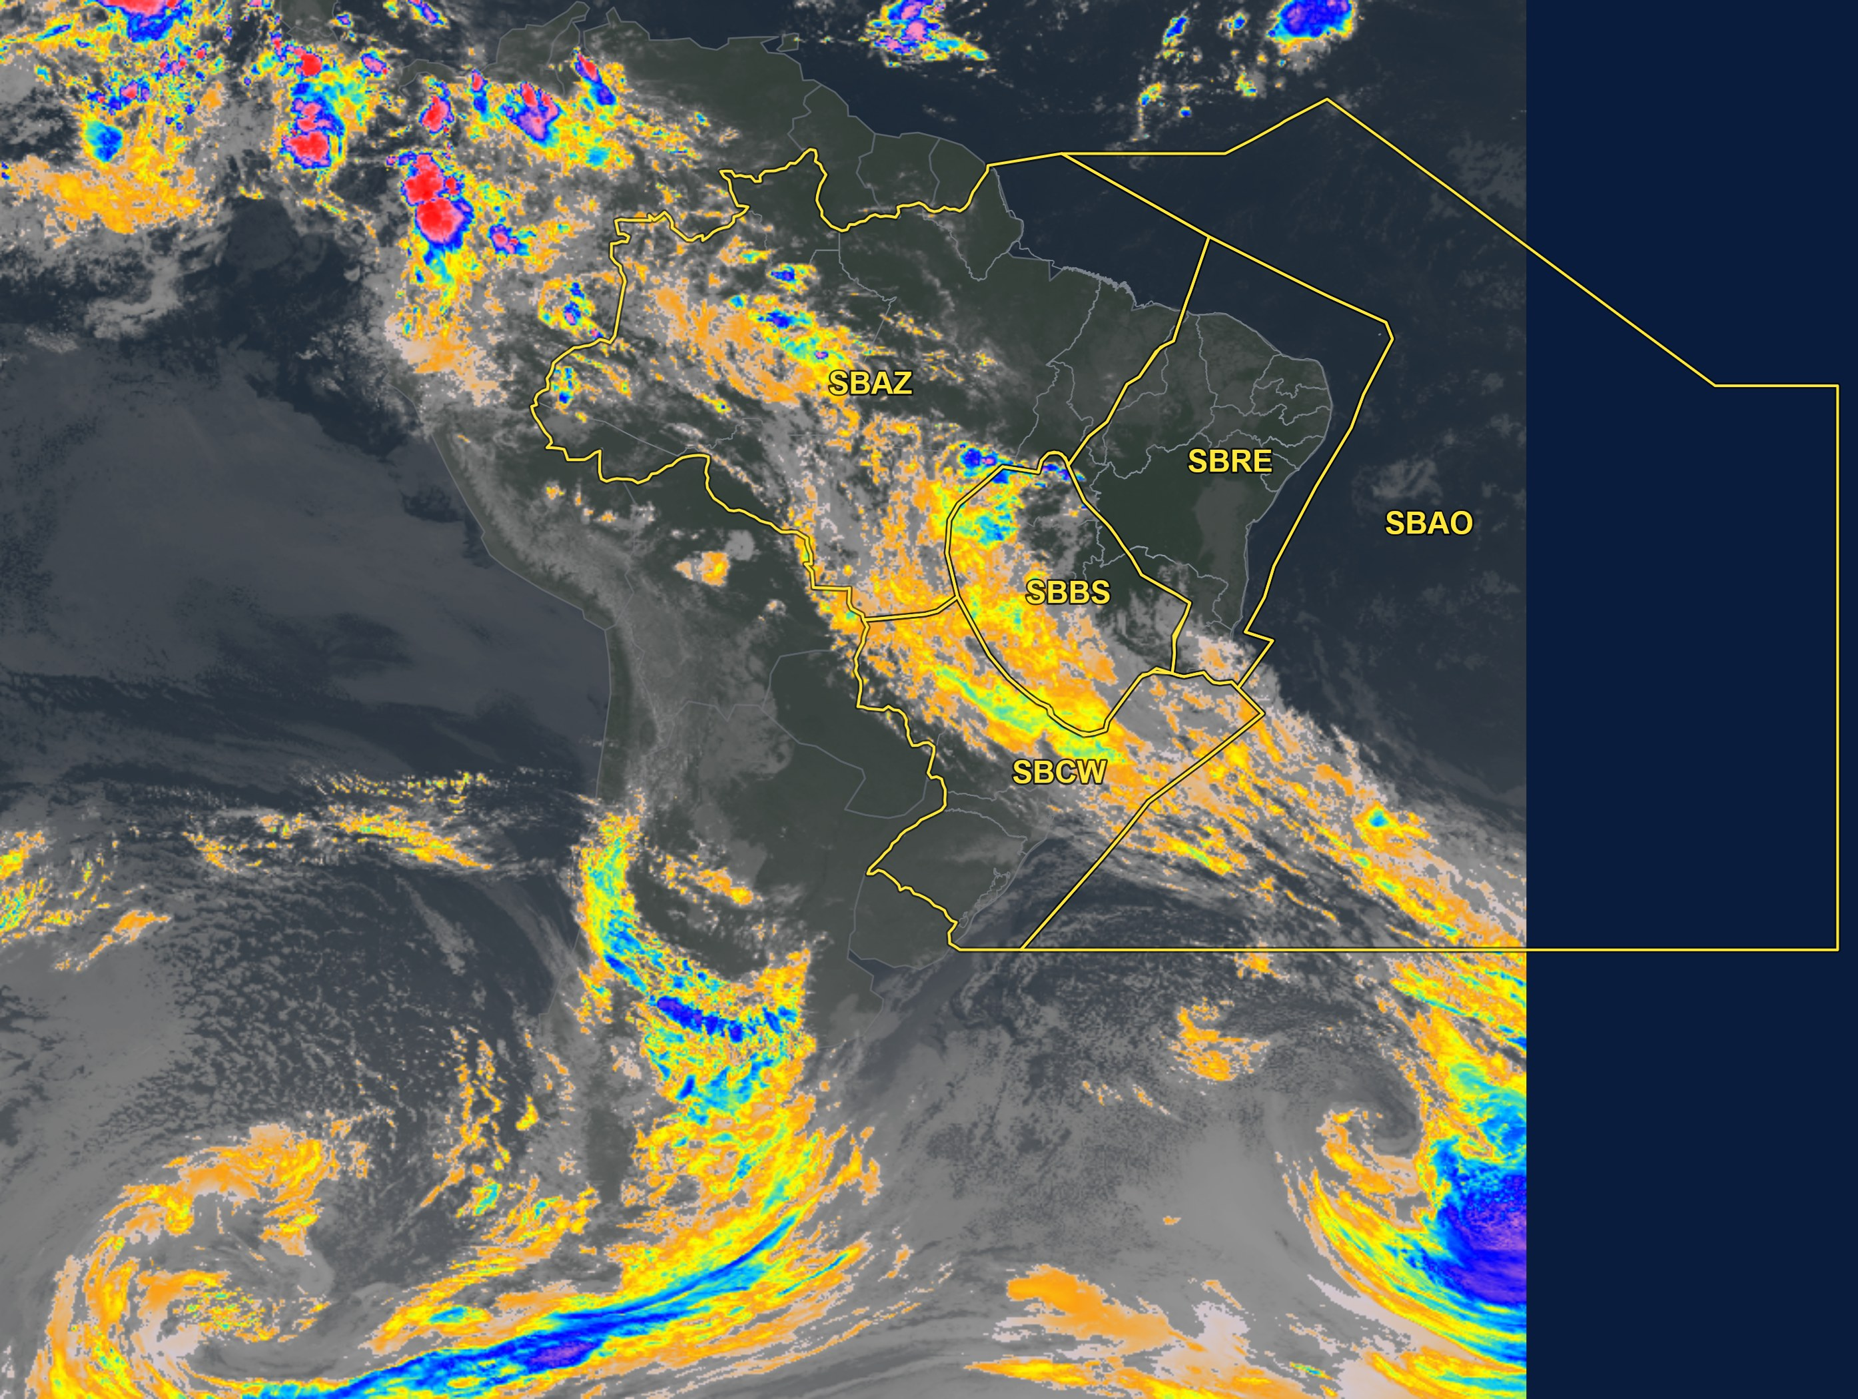
Satélite — América do Sul
Realçada · REDEMET
Imagem realçada REDEMET — cores vivas = topos mais frios/convecção intensa
Atualizações consulte: https://redemet.decea.mil.br/

Slide 6
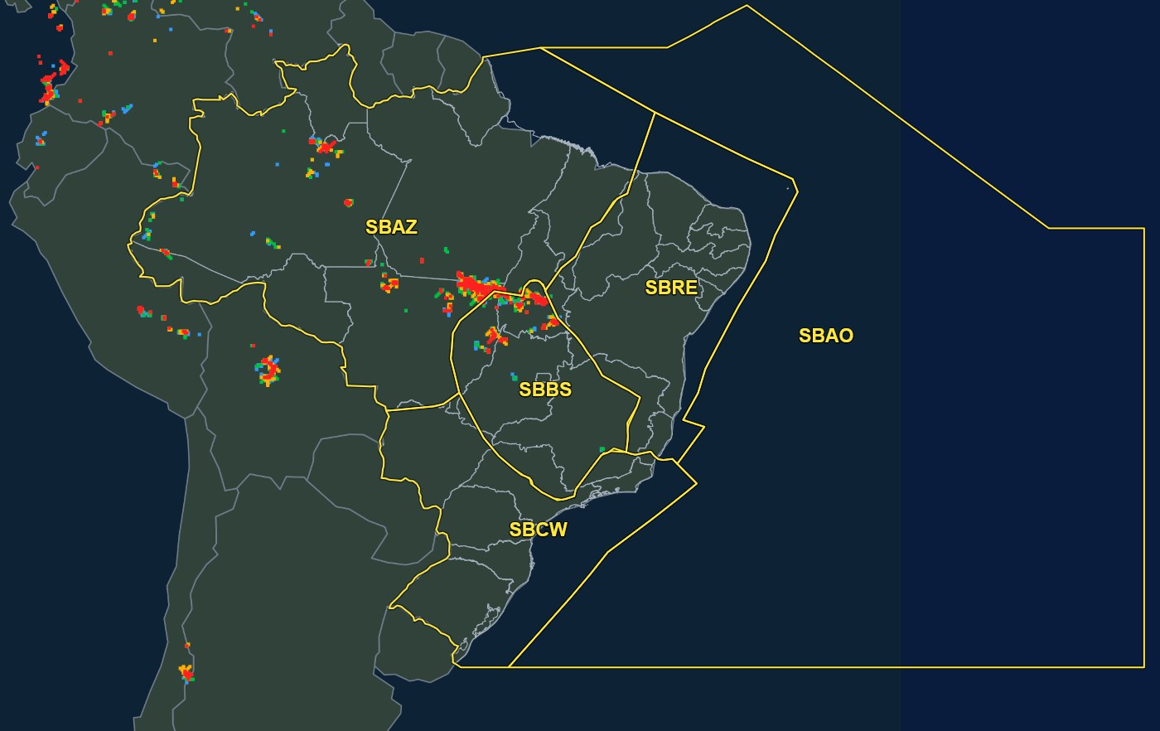
DEA - 12:05 UTC
0–15 min
15–30 min
30–45 min
45–60 min
Atualizações consulte: https://redemet.decea.mil.br/

Slide 7
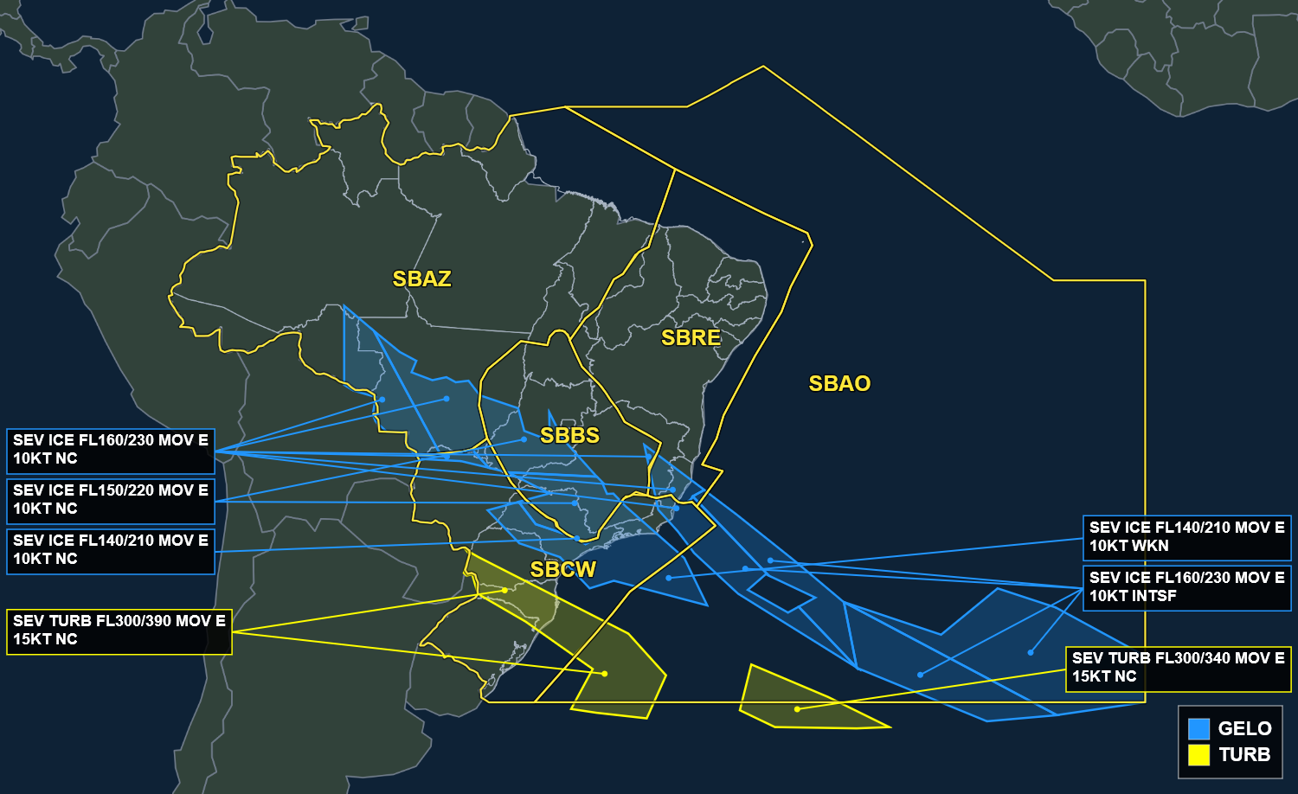
SIGMET em vigor · consulta 02/10 12:05 UTC
Atualizações consulte: https://redemet.decea.mil.br/

Slide 8
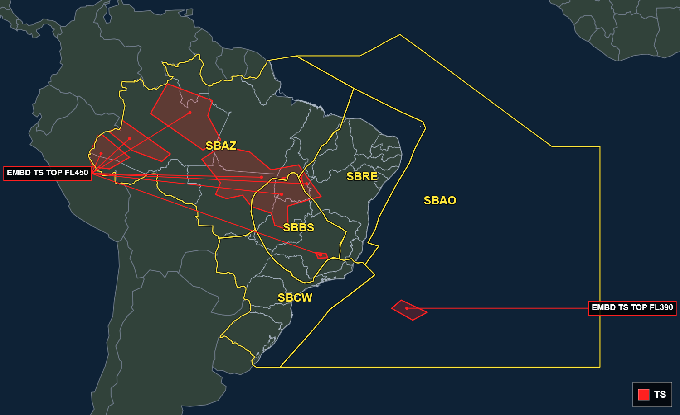
SIGMET de TS em vigor · consulta 02/10 12:05 UTC
Atualizações consulte: https://redemet.decea.mil.br/

Slide 9
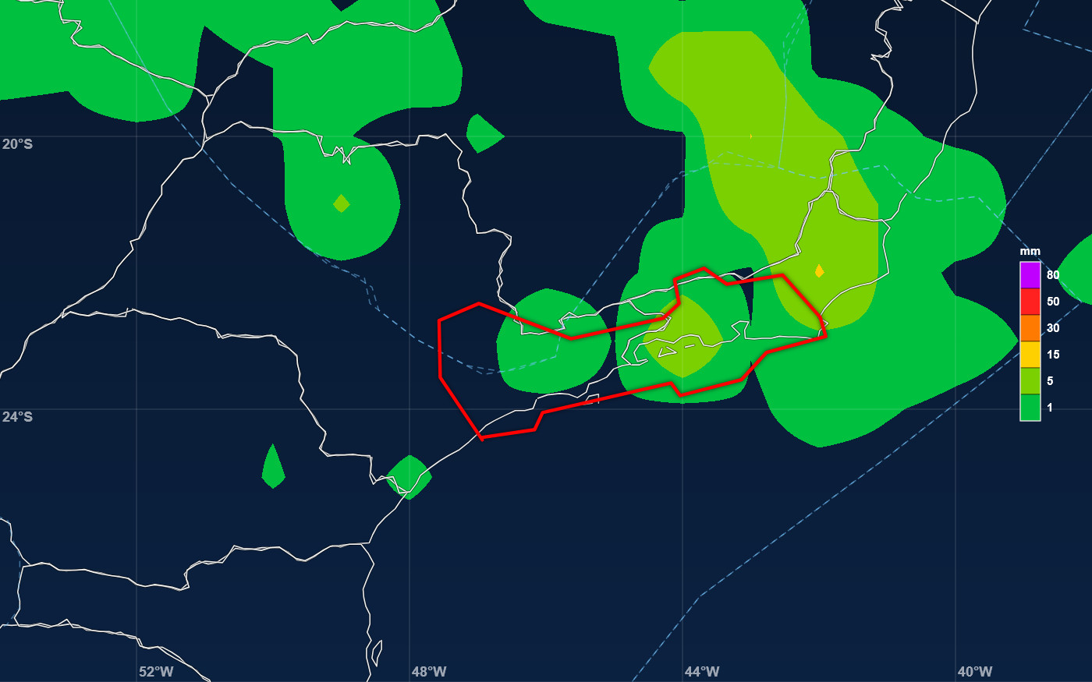
Modelagem ECMWF — precipitação prevista (pico) · 2000 UTC 02/10 (rodada 02/10 00Z)

Slide 10
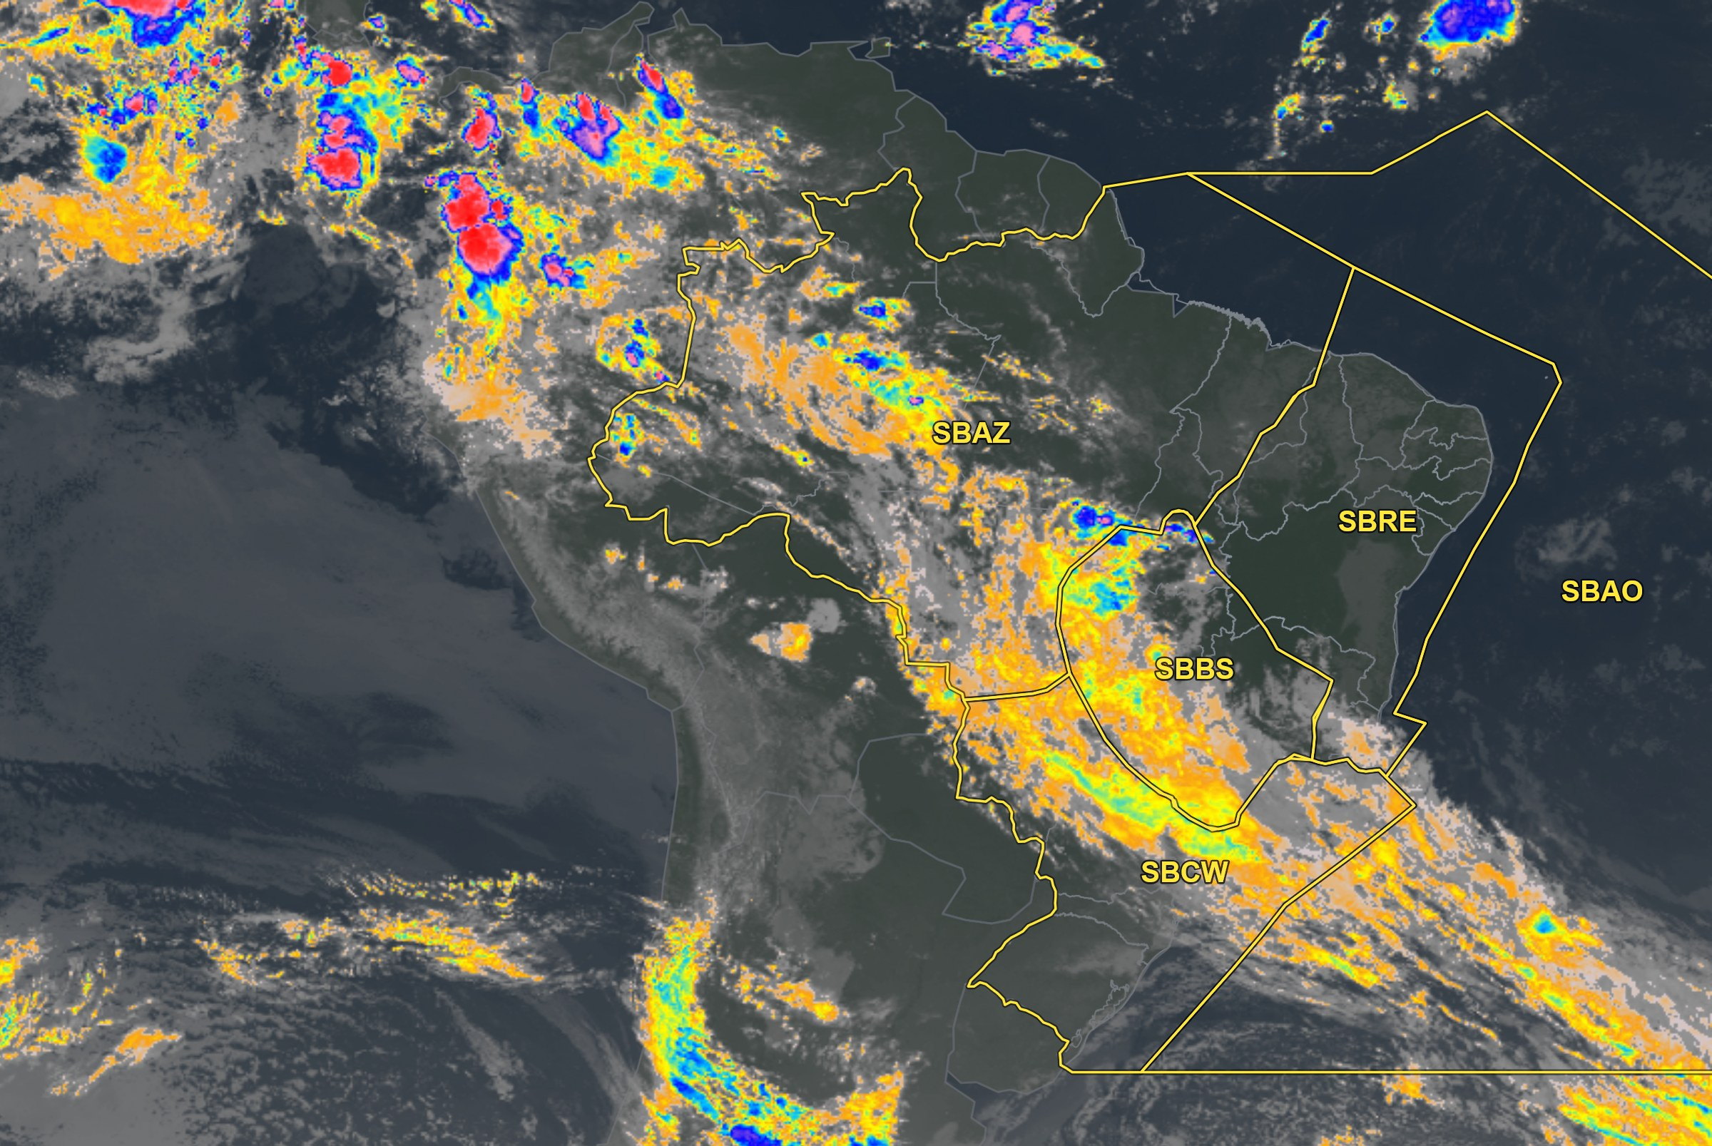
Satélite realçada
Realçada · REDEMET
Imagem realçada REDEMET — cores vivas = topos mais frios/convecção intensa
FIR-AZ | EG | BE | BV | MQ | SL | SN | PV | RB | CY
MANHÃ
TARDE |  |  |  |  |  |  |  |  | SHRA
NOITE | TS |  | TS
MANHÃ

Slide 11
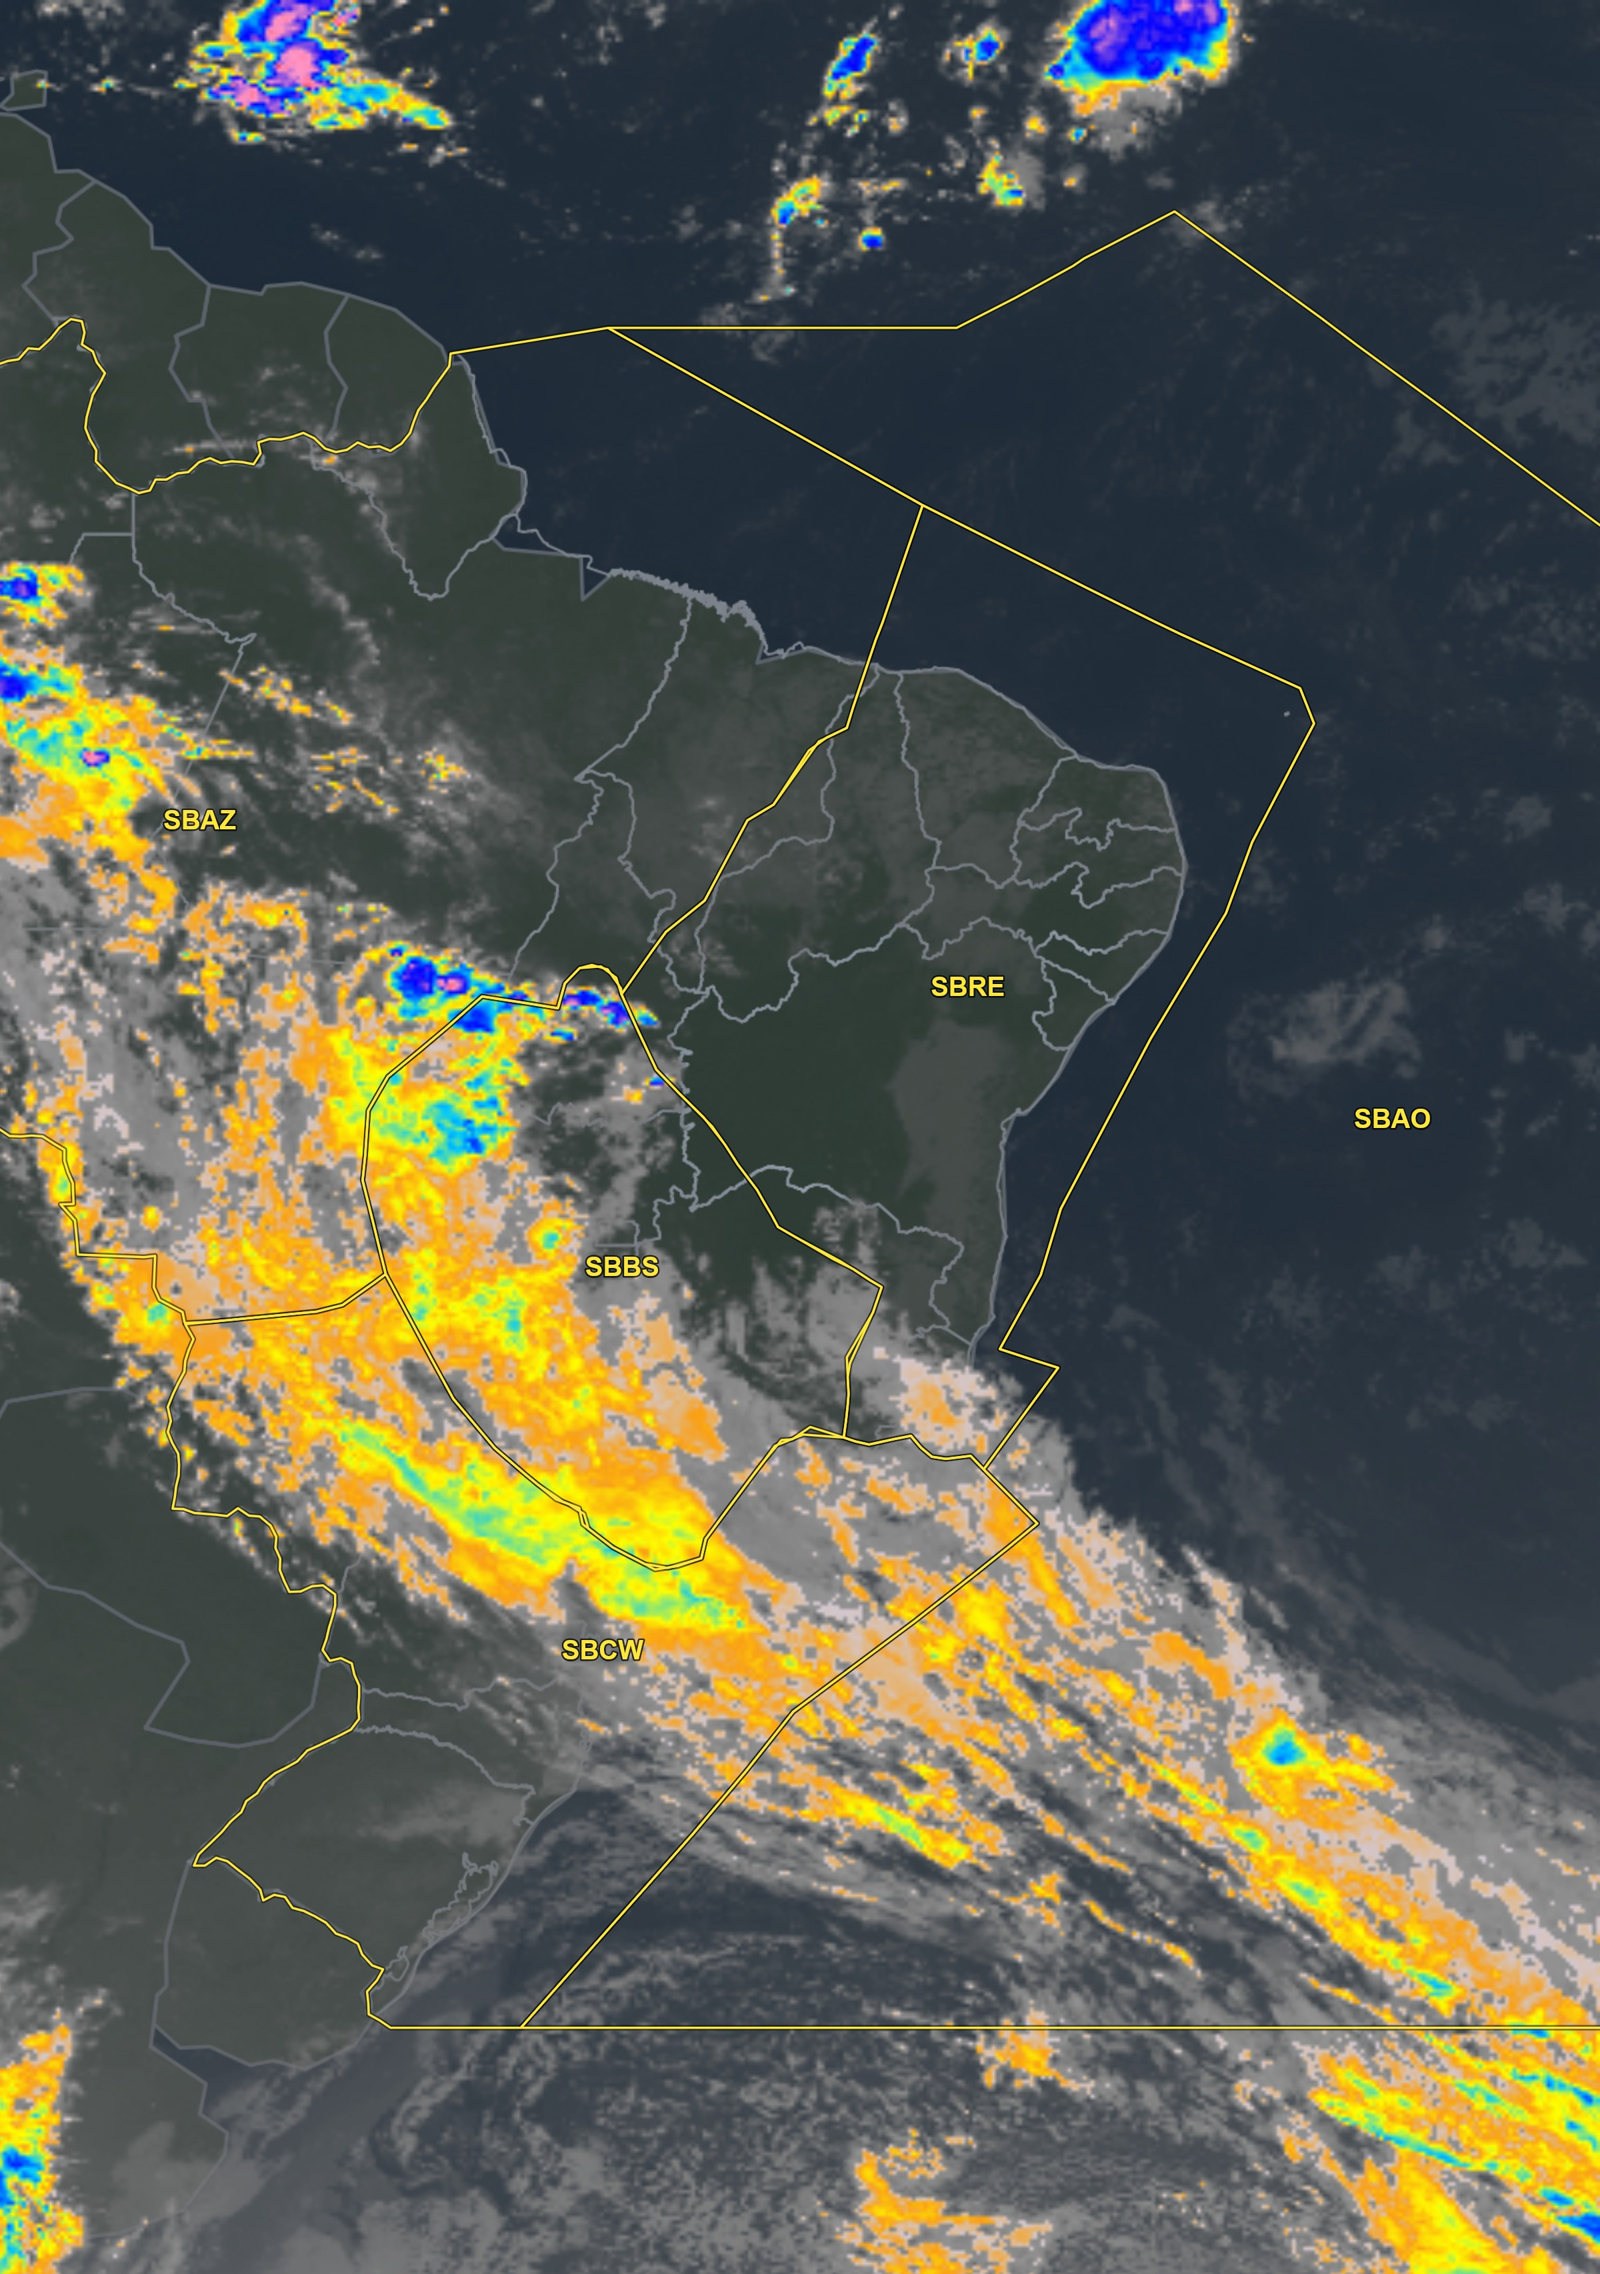
Satélite realçada
Realçada · REDEMET
Imagem realçada REDEMET — cores vivas = topos mais frios/convecção intensa
FIR-RE | FZ | RF | SV | VT
MANHÃ
TARDE |  |  |  | TSRA
NOITE |  |  |  | TS
MANHÃ |  |  |  | BR T/V

Slide 12
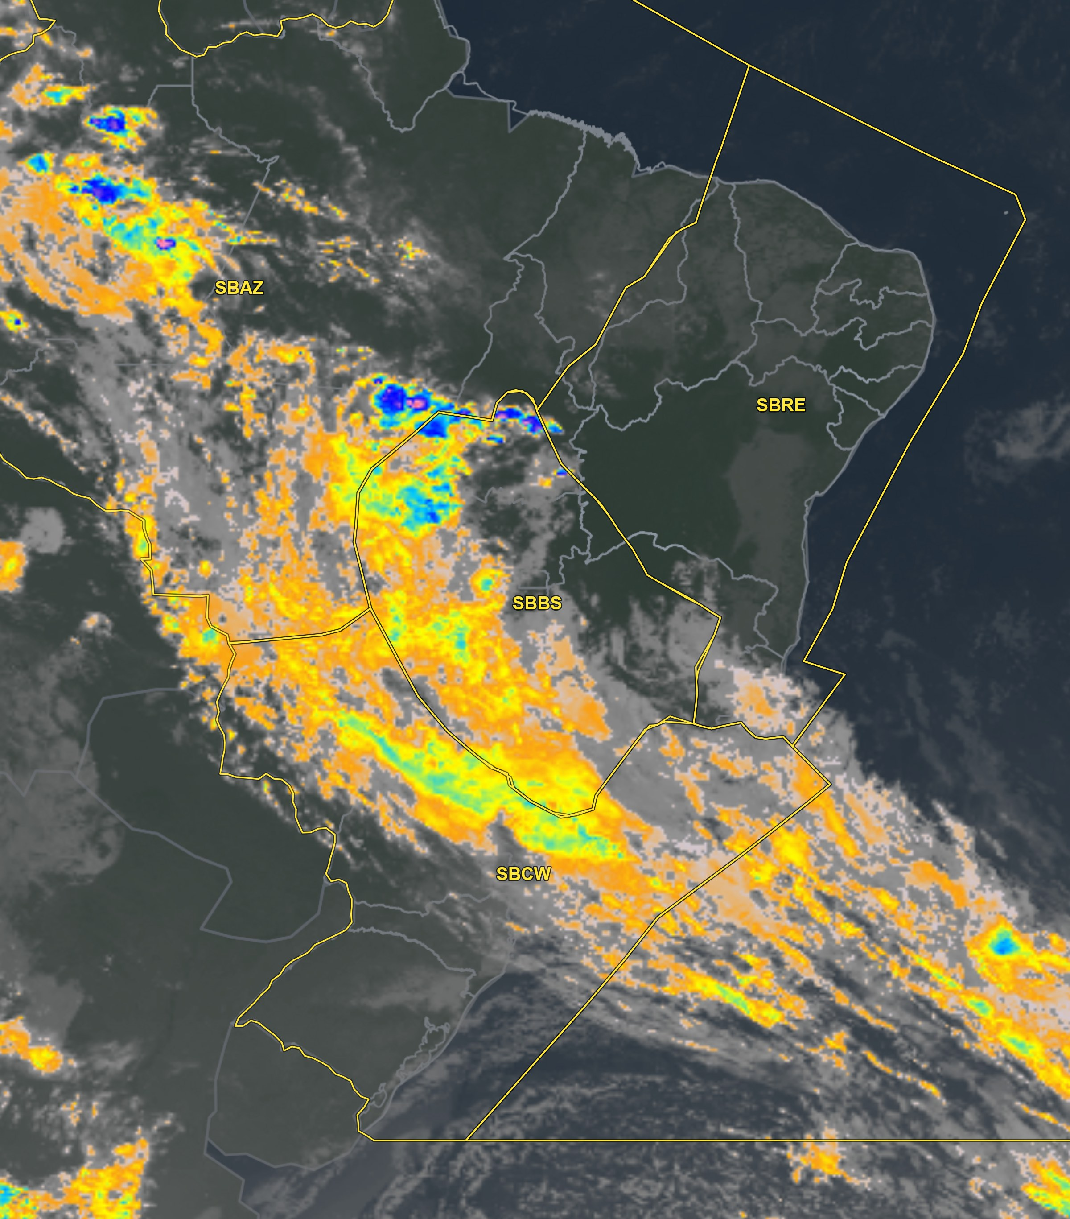
Satélite realçada
Realçada · REDEMET
Imagem realçada REDEMET — cores vivas = topos mais frios/convecção intensa
FIR-BS | BR | GO | BH | CF | KP
MANHÃ
TARDE | TSRA | TSRA | TSRA | TSRA
NOITE | TS | TS | RA T | RA T
MANHÃ | T | T | RA T | RA T

Slide 13
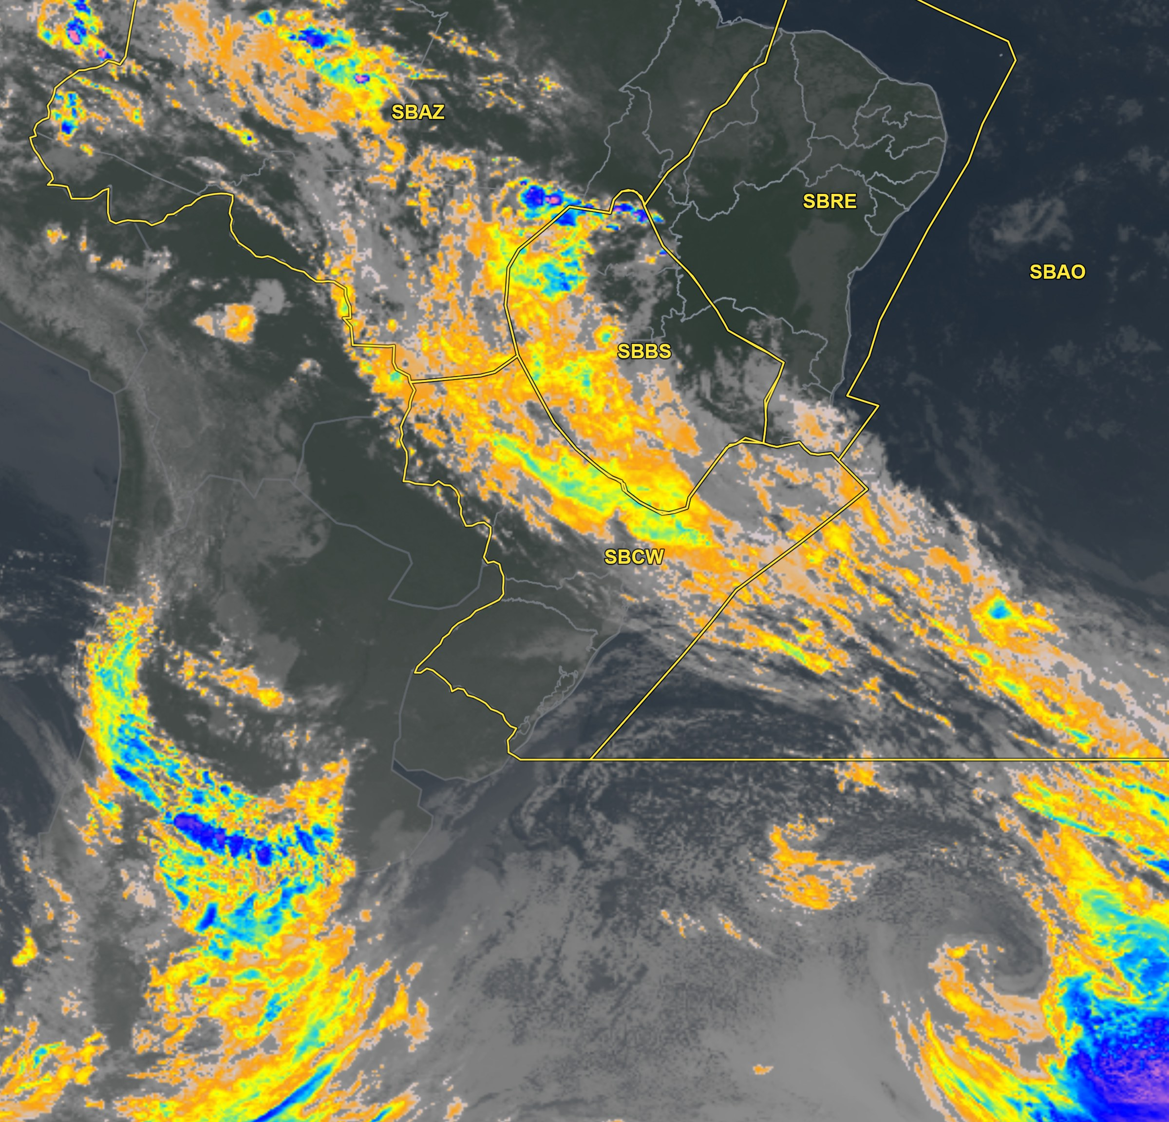
Satélite realçada
Realçada · REDEMET
Imagem realçada REDEMET — cores vivas = topos mais frios/convecção intensa
FIR-CW | GR | SP | GL | RJ | CG | CT | FI | FL | JV | NF | PA
MANHÃ | T | T | RA BR T/V | RA BR T/V |  | BR T/V |  |  | DZ BR T/V
TARDE |  | T | RA BR T/V | RA BR T/V |  | BR T/V |  |  | RA T
NOITE | T | T | RA BR T/V | RA BR T/V |  | T |  |  | T
MANHÃ | BR T/V | T | RA BR T/V | RA BR T/V |  | BR T/V

